Slide 1
系统架构

Slide 2



系统总体架构
客户端
业务逻辑层
数据存储
客户端渲染
活动查询服务
订票小程序
订票服务
用户数据
票据数据
服务端渲染
JSON
后台管理网站
后台管理服务
缓存数据

Slide 3
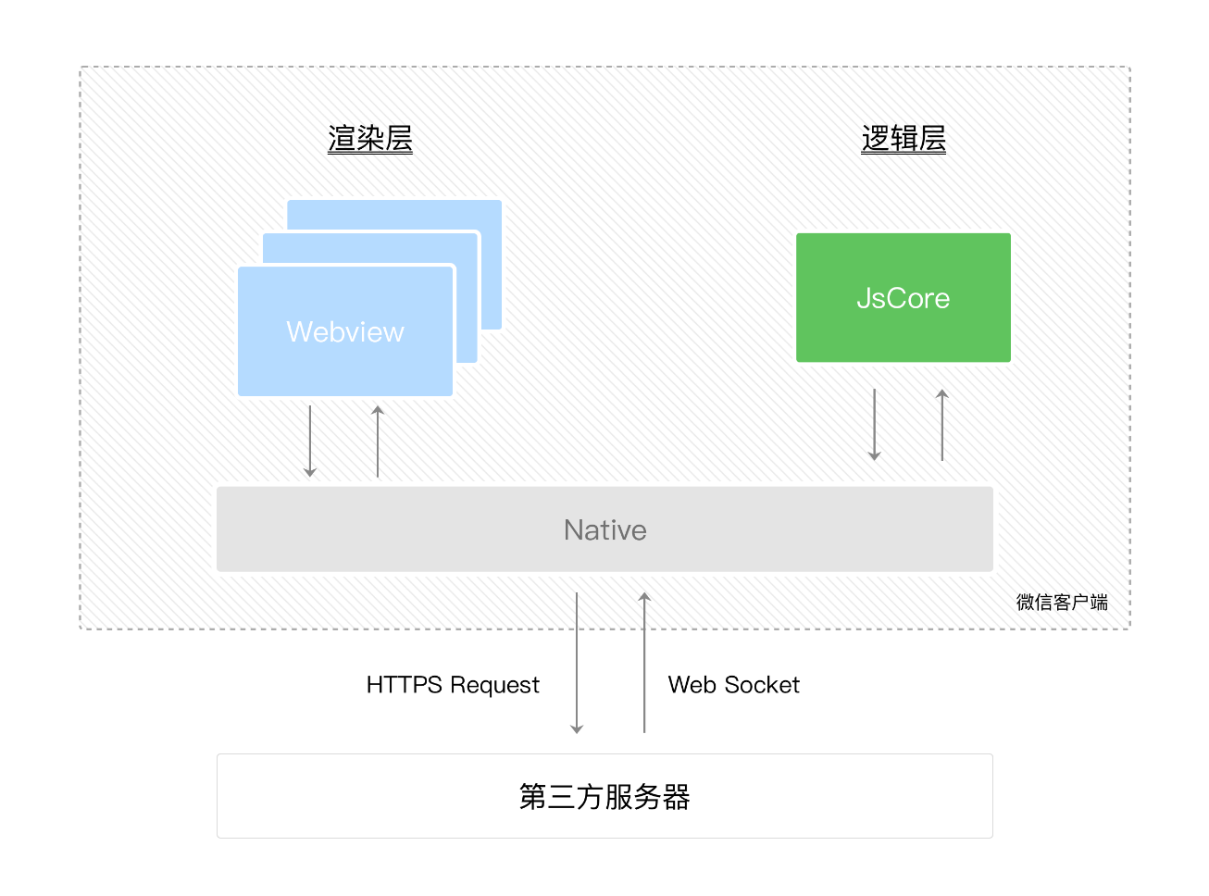
小程序客户端

